Slide 1


Etude et développement d’outils mathématiques pour estimer, en temps réel, le tassage et le volume d’un silo de maïs à partir de capteurs embarqués
Point Mi-stage
Sébastien Hervieu
12 Juillet 2018

Slide 2
Plan
Tellus Environnement
Progession Stage
Démonstation
Questions

Slide 3
Tellus Environment
Startup spécialisée dans le relevé et la cartographie de sous-sols et milieux sous-marins et aquatiques
Petite activité R&D:
Nouveaux outils de relevé (Drones, Relevés Multicanaux)
Agriculture de précision

Slide 4
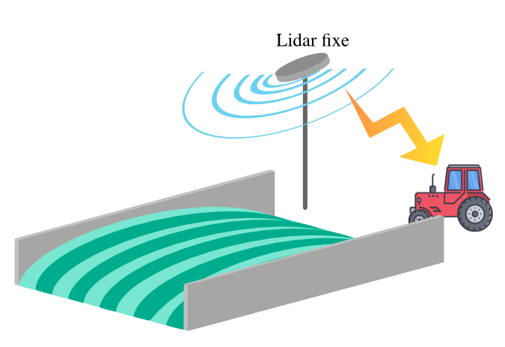
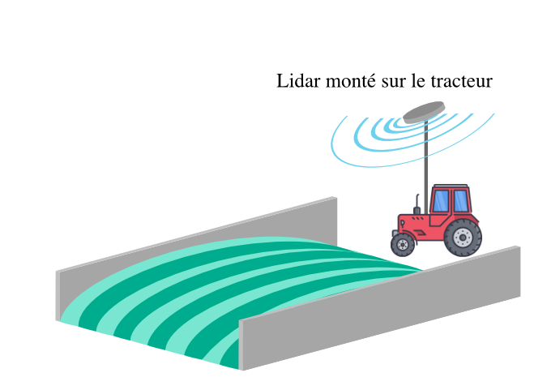
Symeter 2

Slide 5
Environnement de développement
Prototypage d’un système de mesure largement autonome
Logiciel sous ROS
Plateforme Hardware Simulée sous Gazebo
Le HW simulé permet:
Initier la chaine de traitement
Simuler des configurations HW variées
Identifier les axes d’améliorations pour augmenter la fiabilité du procédé.
Evite Moyens « lourds ».

Slide 6
Démarche du Stage
Apprentissage / Faisabilité ROS – Gazebo
Implémentation « Tracteur Virtuel »
Montage des modules ROS pour Symeter 2
Localisation (fusion IMU + GPS)
Acquisition LIDAR
Traitement des données
Pilotage logique prestation (GUI, Stockage, coordination)

Slide 7
ROS – Plateforme Robotique
Robot OS – Open Source
Basé sur un ensemble de process
Interfaces standardisées, simples à déployer
Tf: Transformations – positionnement des éléments internes du robots, et du robot dans le monde
Com interprocess continue (topics) ou interactionnelle (services)
Extrêmement modulaire
De très nombreux capteurs intégrés
De nombreux modules existants pour assurer localisation, traitement des données, etc

Slide 8
Gazebo
Simuler un environnement « physique » dans lequel évolue un robot virtuel
Spécification d’un « monde » virtuel
Interaction du robot avec son environnement
Capteur (Lidar, GPS, IMU, Caméra, etc)
Actuateurs (moteurs, actionneurs,…)
Physique (Gravité, friction, ...)
Interaction fine avec ROS

Slide 9
Apprentissage / Faisabilité ROS - Gazebo
Monter une simulation d’un robot simple
Acquérir l’expertise nécessaire
Vérifier la disponibilité des modules nécessaire à simulation Symeter 2
Véhicule téléguidable
Mise en œuvre Lidar simulé
Mise en œuvre IMU simulé
Mise en œuvre GPS simulé
Coutournement de bugs et limitations de Gazebo
Contrôleur PID, gestion de la friction capricieuse

Slide 10
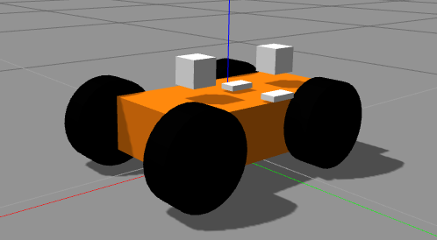
Robot Préliminaire

Slide 11
Tracteur Simulé
Plateforme ayant taille et vitesse d’un Tracteur Réel
Propulsion et direction (différentiel, Ackerman)
Implantation des capteurs
Description par fichier XML (URDF)
De nombreux contournements à mettre en place

Slide 12
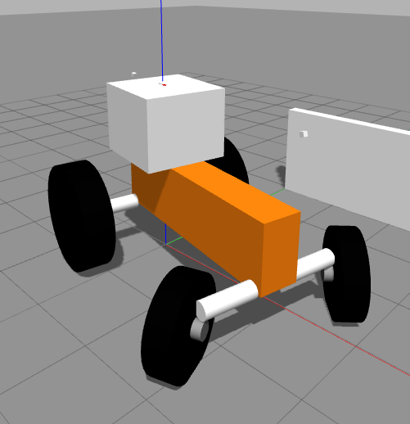

Slide 13
Localisation
Fusion de Données:
IMU (assiette, accélération linéaire)
GPS (coordonnées terrestres, précision ~10cm)
Obtenir estimation précise Pose du tracteur
Mise en œuvre d’un node ROS: ekf_localisation_node
Développement scriptes Python pour analyse des tests

Slide 14
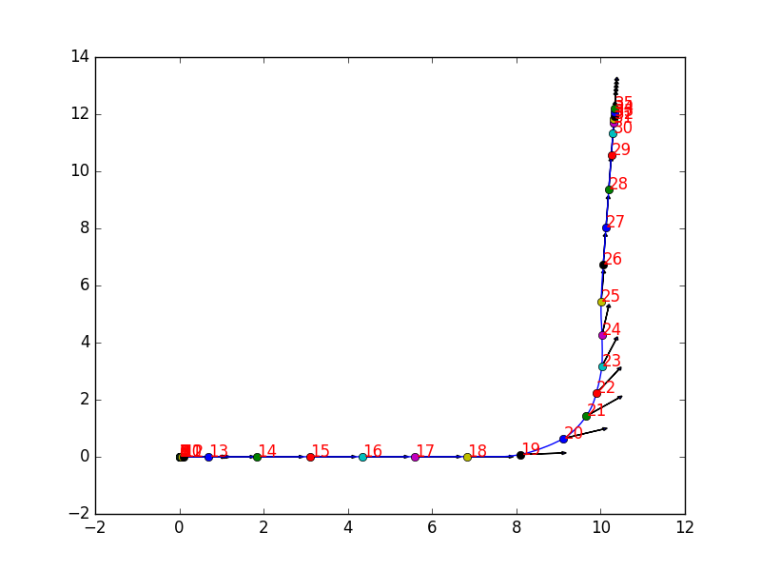
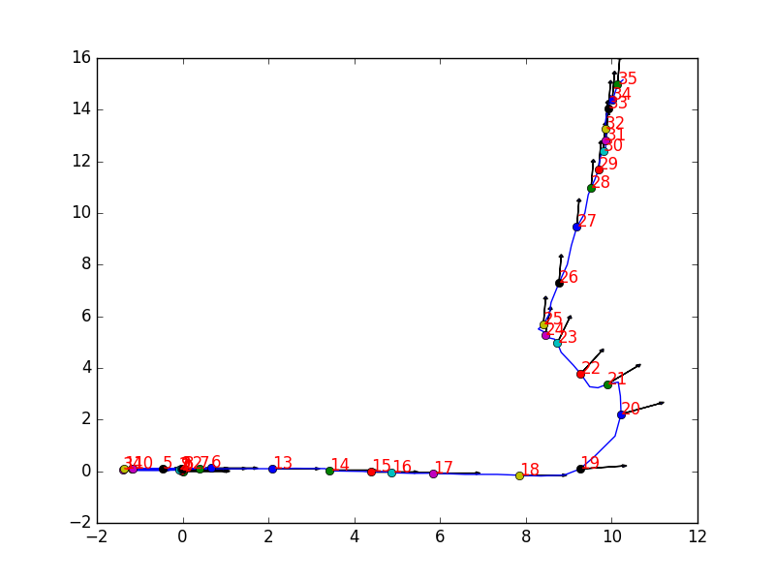
Localisation
Parcours Réel
Parcours Estimé

Slide 15
Localisation: Axes d’amélioration
Mieux utiliser l’IMU
Chercher un IMU simulé moins bruité
Utiliser des données issues d’un IMU réel.

Slide 16
Traitement Lidar
Un Lidar génère beaucoup de données
Filtrage nécessaire
Reconstitution de la scène
Carte d’occupation 3D
Octree
Point Cloud Library

Slide 17
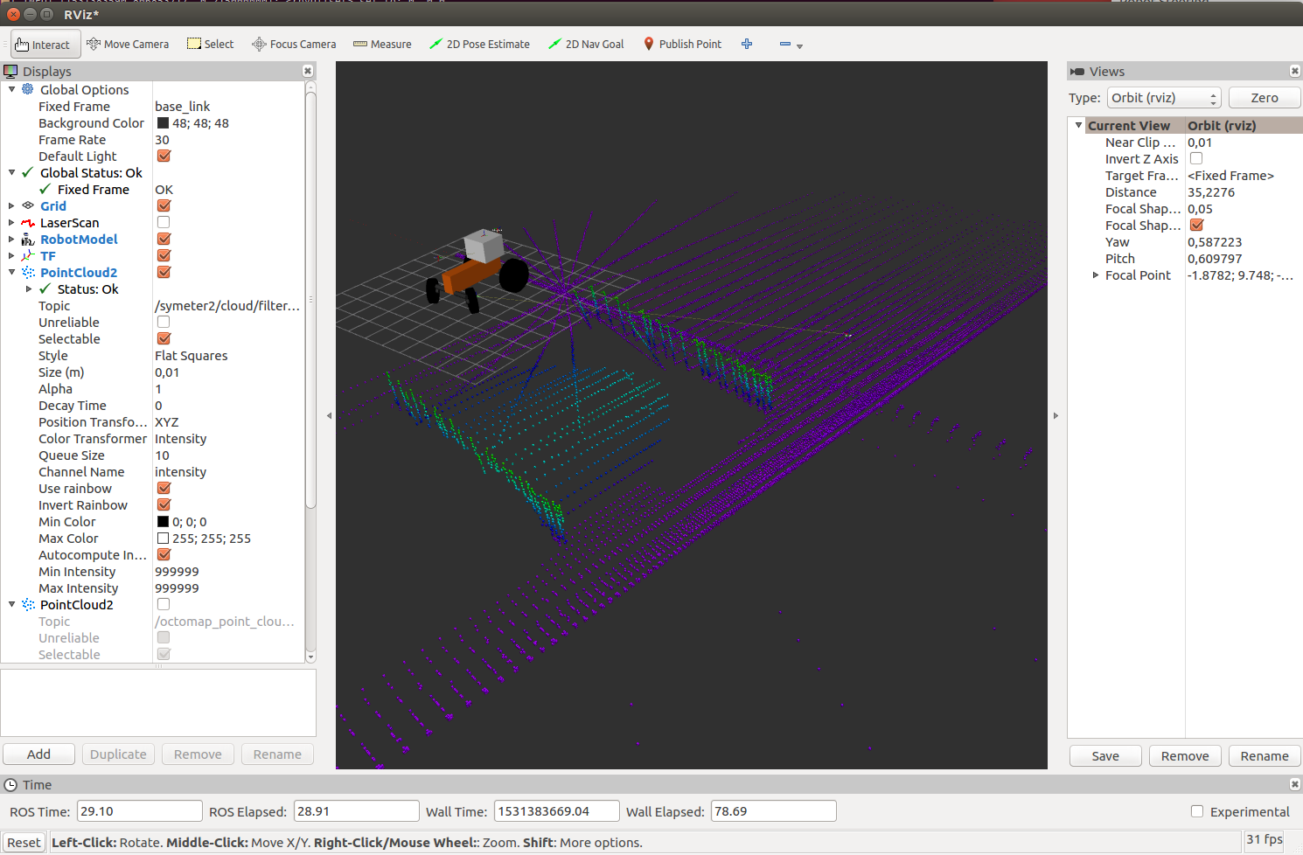

Slide 18
Progression du stage
Nous partions d’une feuille blanche
Le procédé de base est maintenant disponible
Maintenant faire des tests:
Positionnement des capteurs
Amélioration de la Localisation → précision
Améliorer les traitements PCL → précision et performance

Slide 19
Démonstration

Slide 20
Questions?

Slide 21
Et les Maths dans tout ça?
Géométrie (« Pose » )
Coordonnées Homogènes, Géométrie Projective
Quaternions Unitaires (rotations)
Estimation – Filtres de Kalman
Nuages de Points
Filtrage (Voxel grid)
Interpolation
OctoMap (Map d’occupation probabiliste)
Extraction de paramètres (RANSAC)

Slide 22
Etude préliminaire Lidar
Etudier l’influence de l’inclinaison d’un lidar par rapport à la surface
Etude bibliographique:
Matériaux granulaire répondent bien même si forte inclinaison
Simulation sous Spyder:
Etudier la taille (forme) du faiseau laser suivant l’inclinaison par rapport à la cible
Géométrie projective

